Slide 1

স্বাগতম

Slide 2
পরিচিতি
শিক্ষক পরিচিতি পাঠ পরিচিতি
সারোয়ার আলম শ্রেণিঃ একাদশ
প্রভাষকঃ কম্পিউটার অপারেশন। বিষয়ঃকম্পিউটার হার্ডওয়্যার
জনতা মহাবিদ্যালয়,কালাদহ অধ্যায় : প্রথম
ফুলবাড়ীয়া, ময়মনসিংহ। সময়- ৫০ মিনিট
তারিখ-১৮-০৬-২০১৩

Slide 3
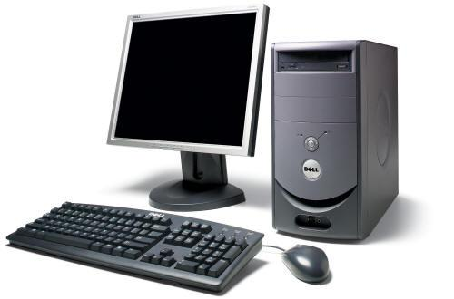

Slide 4
কম্পিউটার হার্ডওয়ার

Slide 5
শিখন ফল
কম্পিউটারের সংশ্লিষ্ট যন্ত্রপাতি চিহ্নিত করতে পারবে।
কম্পিউটারের সংজ্ঞা দিতে পারবে।
হার্ডওয়ার কি বলতে পারবে।
কম্পিউটারের বিভিন্ন যন্ত্রাংশের পারস্পরিক সম্পর্ক ব্যাখ্যা করতে পারবে।

Slide 6
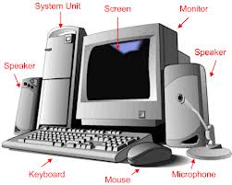

Slide 7
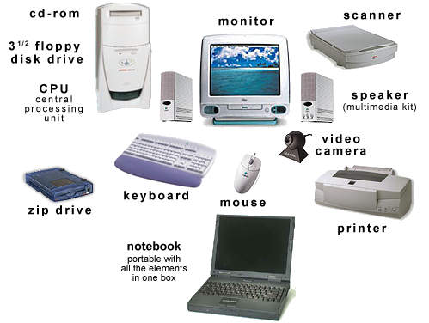

Slide 8
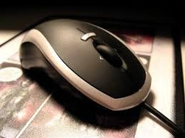
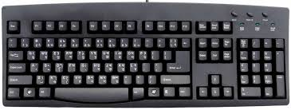
ইনপুট ডিভাইস
মাউস
কীবোর্ড

Slide 9
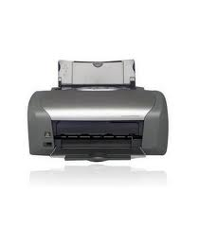
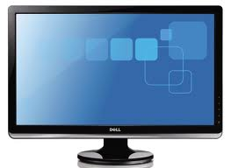
আউটপুট ডিভাইস
প্রিন্টার
মনিটর

Slide 10
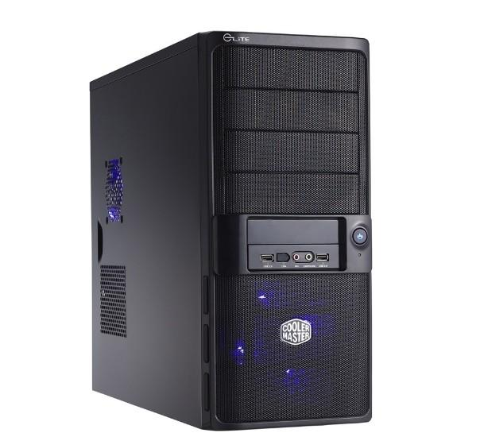
সি ,পি ,ইউ

Slide 11
হার্ডডিক্স
মাদার বোর্ড
রেম
রম

Slide 12
দলীয় কাজ
তোমার কলেজের কম্পিউটার ল্যাবের ইনপুট আউটপুট ডিভাইস সম্পর্কে উদাহরণ সহ লিখ।

Slide 13
মূল্যায়ন
কম্পিউটার হার্ডওয়ার কি তা বলতে পারবে।
ইনপুট আউটপুট ডিভাইস এর উদাহরন দিতে পারবে।
সি ,পি ,ইউ কাজ কি তা বলতে পারবে।

Slide 14
বাড়ীর কাজ
ইনপুট ও আউটপুট ডিভাইস বলতে কি বুঝায় উদাহরন সহ এর কাজ লিখে আনবে।

Slide 15

ধন্যবাদ

